Slide 1
Mobil Programlama- Nesne Tabanlı Programlama
Dr. Buket işler

Slide 2
İçerik
Sınıf (Class ve Structure )Nedir ?
Nesne (Object) Nedir ?
Fonksiyonlar - Metodlar
Composition
Kalıtım
Kalıtım İlişkisinde Constructor

Slide 3



Sınıf (Class ve Structure )Nedir ?
Hayatlarımız nesneler çevresinde kuruludur.
Bu nesneleri soyutlayarak yazılım projelerine yansıtırız.
Birden çok kullanım için nesneler soyutlanarak bilgisayar koduna dönüştürülür. Oluşan soyut taslaklara sınıf (class) denir.

Slide 4
Sınıf (Class) Nedir ?
Araba Analojisi
Mühendisler yeni bir araba üretmek için öncelikle proje planı oluşturur.
Benzin emisyonu, motorun nasıl çalıştığı gibi ayrıntılar bu plana yansıtılır.
Planlar arabanın nasıl hareket edeceği, arabayı oluşturacak parçalar gibi birçok detayı içerir.
Herhangi bir sürücünün bu detayları bilmesine gerek var mıdır ?
Hayır ehliyetinin olması yeterlidir.

Slide 5
Nesne ( Object ) Nedir ?
Nesneler sınıfların somutlaşmış halleridir.
Nesnelerin durumu (state) ve davranış biçimleri (behaviour) vardır.
Arabanın
Renk, hız, kapasite
ve
Hızlanmak ve yavaşlamak için pedalları vardır
Durum (State)
Davranış(Behaviour)
Sınıflar ise nesnelerin durum ve davranışlarını içerir

Slide 6
Nesnenin Durumu ve Davranışı
Durum (State):
Sınıfların bir- birçok özelliği olabilir.
Somut değişkenler belirler.
Nesneyle birlikte taşınır.
Sınıfların bir- birçok özelliği olabilir.
Sınıflar birden çok metoda sahip olabilir.
Metod program içindeki bir işi temsil eder.
Davranış (Behaviour)

Slide 7
Nesne ve Sınıf
Sınıf (Utu)
Utu1
Utu2
Özellikleri (Durum)
Utu3
Renk
CalısmaVoltaj
Metod (Davranış)
SıcaklıgıArtır()
BuharPuskurt()
Oluşturduğumuz Ütü sınıfı taslağında istediğimiz Kadar Nesne üretebiliriz

Slide 8
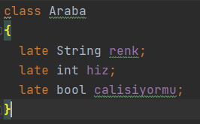
Nesne Tanımlama
Nesnenin Oluşturulduğu Sınıf Adı
Nesne adı
var bmw=new Araba();
late sınıf içinde değişkene değer aktarmadan değişken oluşturmamızı sağlar

Slide 9
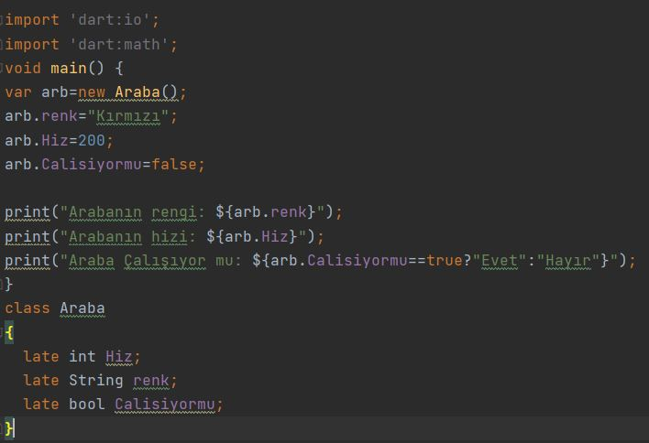
Class Yapısına Erişim
Bir .dart dosyası açıp içine class yazıp çağırabiliriz yada 2 class oluşturup birine özellikleri, diğerine ilk classı çağırıp metot yazabiliriz.
Class yapısı içindeki metod ve özelliklerine erişmek için ilk şart bulunduğu Class ’ dan nesne oluşturmalı.

Slide 10
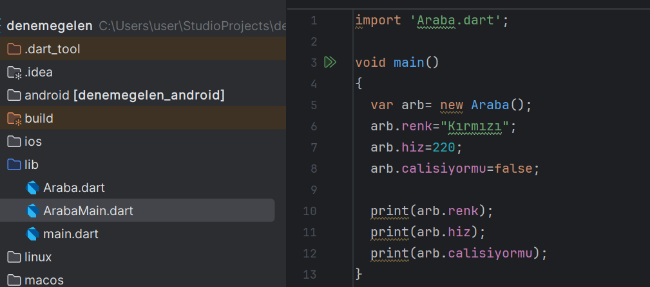
Class Yapısına Erişim
Yada iki farklı yapı tasarlayabiliriz.

Slide 11
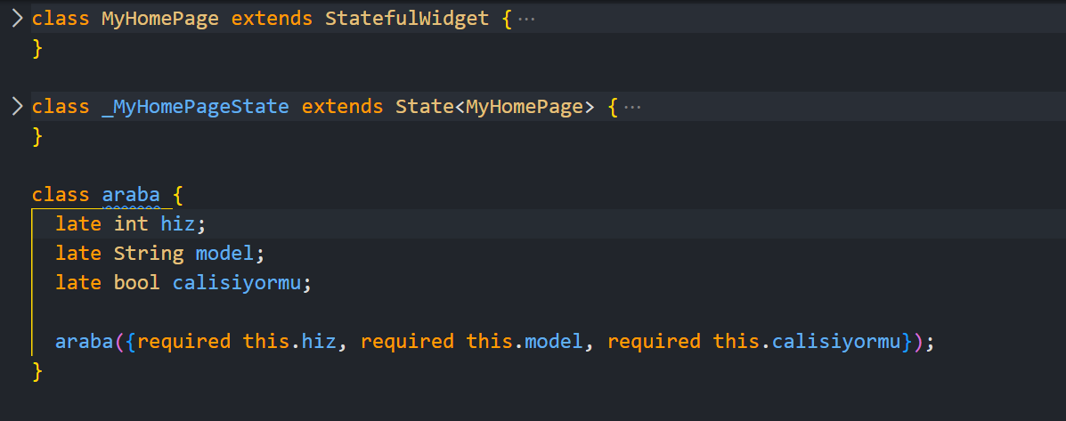
Örnek-1
1. ADIM

Slide 12
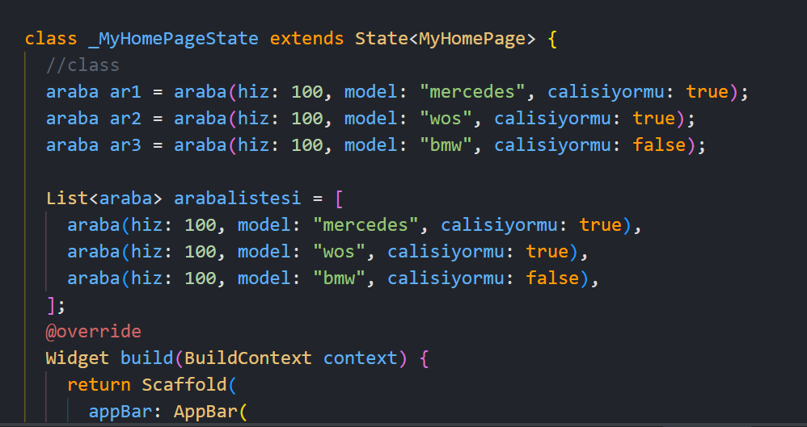
Örnek-1
2. Adım

Slide 13
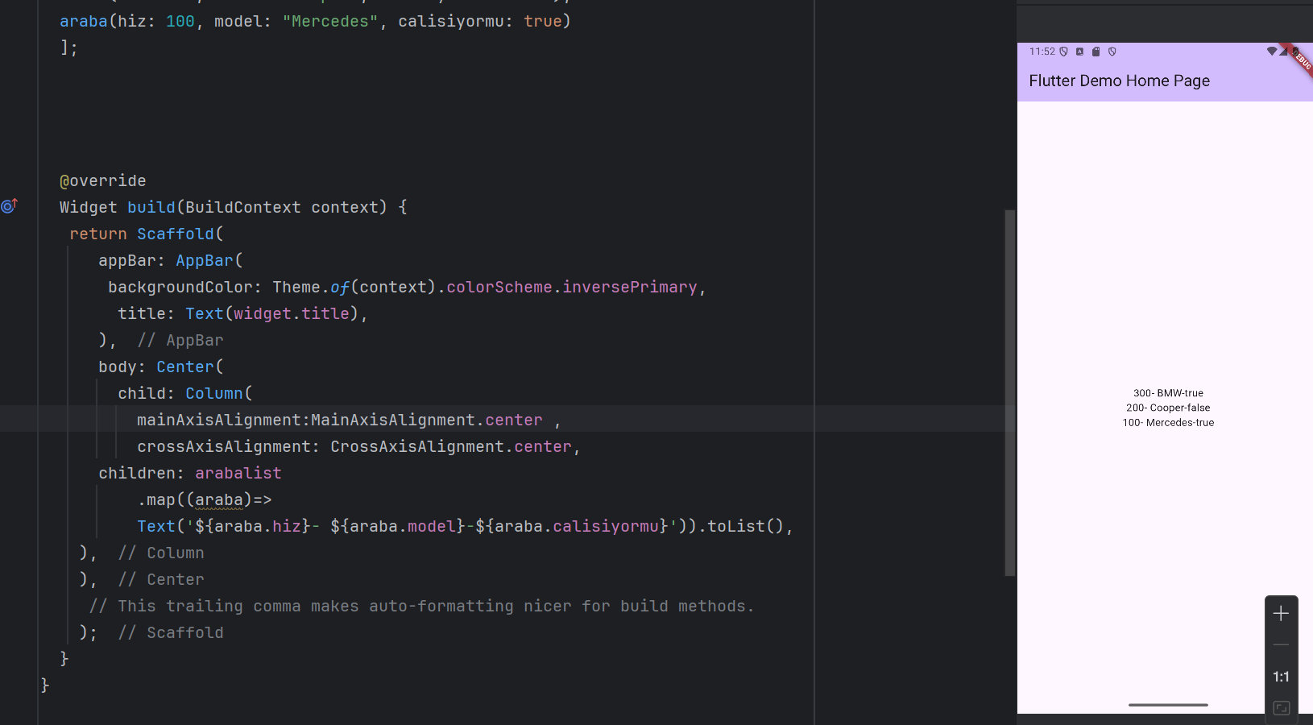
Örnek-1
3. Adım

Slide 14
Fonksiyonlar - Metodlar
Belirli işlemleri temsil eden yapılardır.
Kullanma amacımız tekrarlanan kod yapılarının önüne geçmektir.
Programlamayı daha pratik bir hale getirir.
Kodun okunmasına faydası vardır.
dönüş türü fonksiyon adı (Parametre)
{
//Kodlama buraya yazılır
}

Slide 15
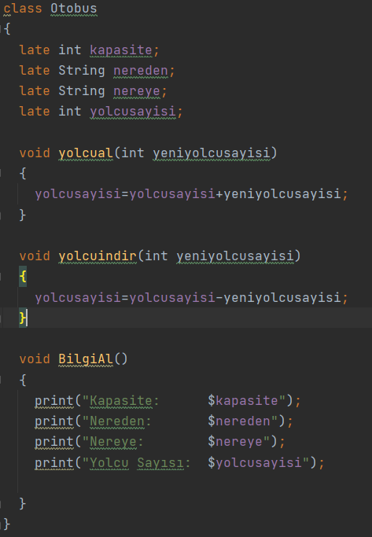
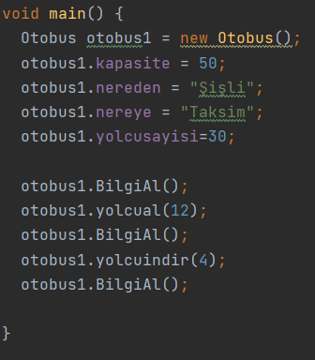
Class Metodlarına Erişim

Slide 16
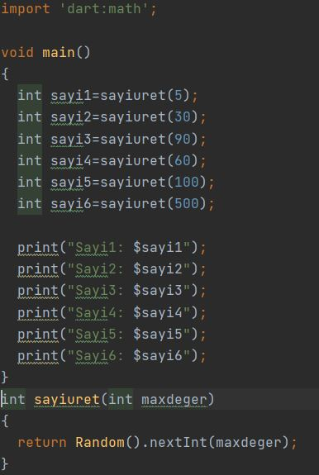
Fonksiyonlar
Geri Dönüş değeri olmayan fonksiyonlar
Sadece yaptırılmak istenen işlemi yapan metodu kullanana veri döndürmeyen fonksiyonlardır
Geri Dönüş değeri olan fonksiyonlar
Yapılan işlem sonucunda metodu kullanana veri dönüşü yapan fonksiyonlardır

Slide 17
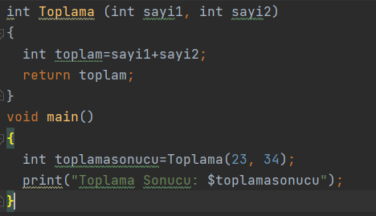
Fonksiyonların Parametre Alması
Birden fazla parametre kullanılabilir.

Slide 18
Ödevler
Parametre olarak girilen dereceyi fahrenhiet’a dönüştürdükten sonra geri döndüren bir fonksiyon yazınız. T(°F) = T(°C) × 1.8 + 32 2.
Kenarları parametre olarak girilen ve dikdörtgenin çevresini hesaplayan bir fonksiyon yazınız.

Slide 19
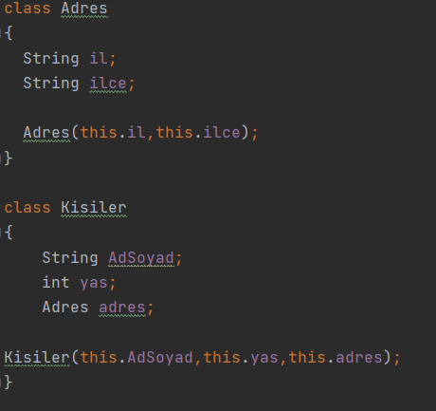
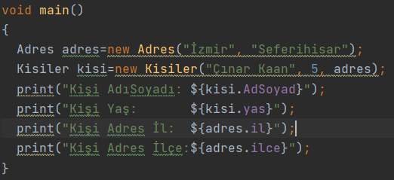
Composition
Başka sınıflardan ( class ) oluşmuş nesneler bir sınıfın değişkeni olabilir.

Slide 20
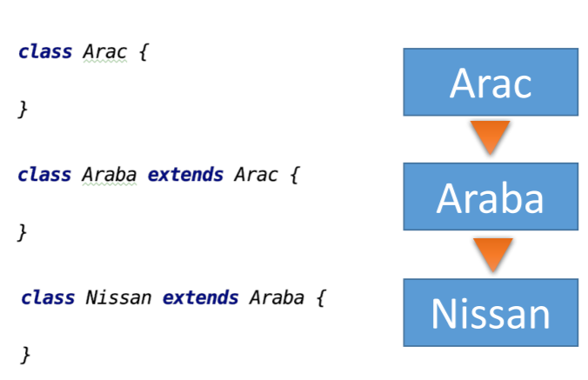
Kalıtım ( Inheritance )
Mevcut bir sınıftan başka bir sınıf türetmek için kullanılır.
Kodun tekrar kullanabilirliğini artırır.
Sadece class için geçerlidir.
Super class extends kelimesi ile subclass’a eklenir.
Bir sınıfın tek kalıtımı olabilir.
Bir sınıfa birden fazla sınıf kalıtım yolu ile bağlanamaz.
Üst sınıfa superclass denir.
Alt sınıfa subclass denir

Slide 21
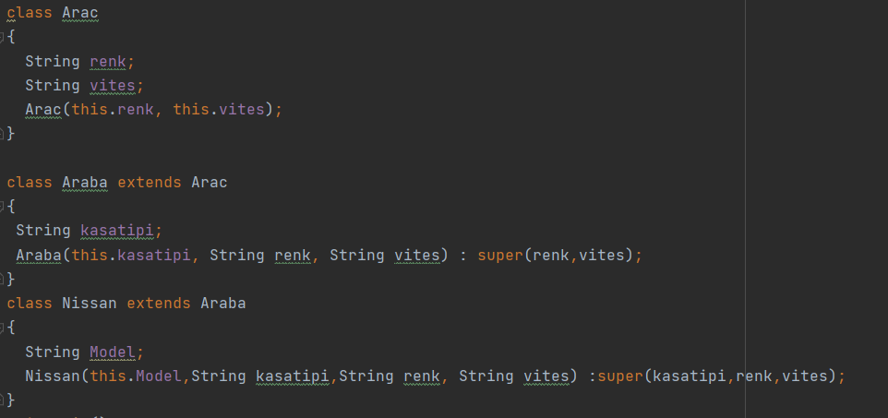
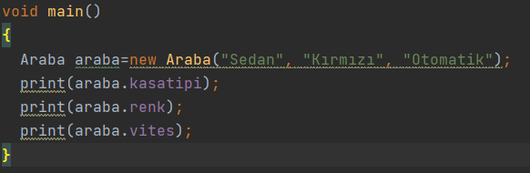
Kalıtım- Örnek

Slide 22
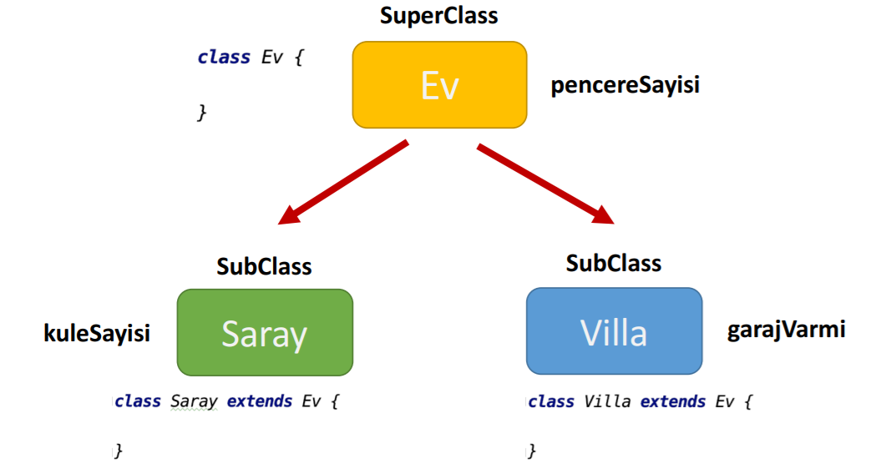
Kalıtım Hiyerarşisi Örnek

Slide 23
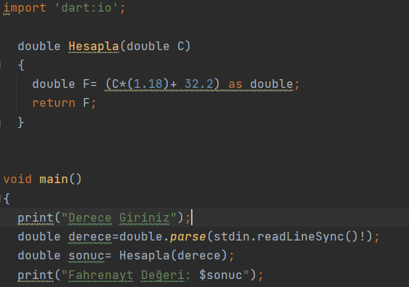
Ödev-Kodlar
Fahrenhayt Dönüşümü

Slide 24
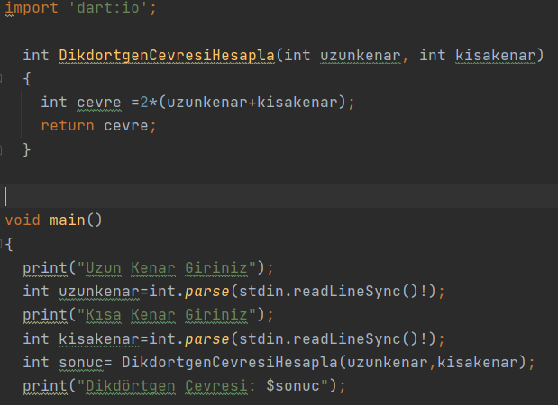
Ödev-Kodlar
Dikdörtgen çevresi

Slide 25
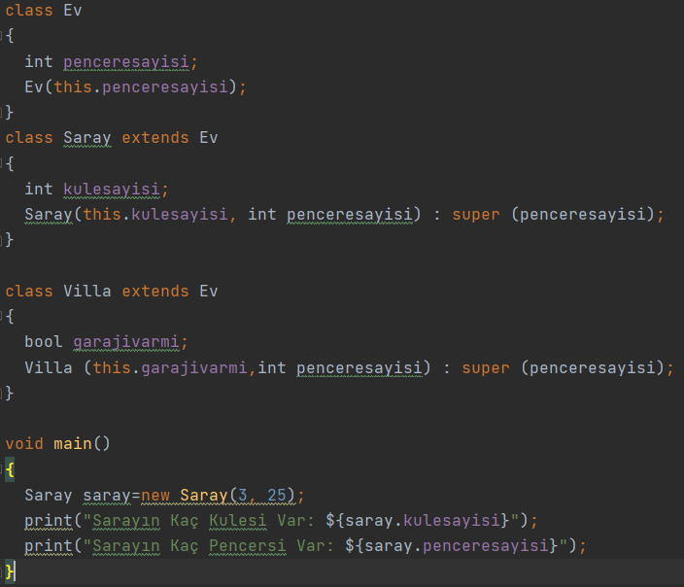
Örnek- Kod
Kalıtım

